Slide 1
POM johdanto demo 7.10.2021 Kielitietoinen ja monikielinen koulu

Slide 2
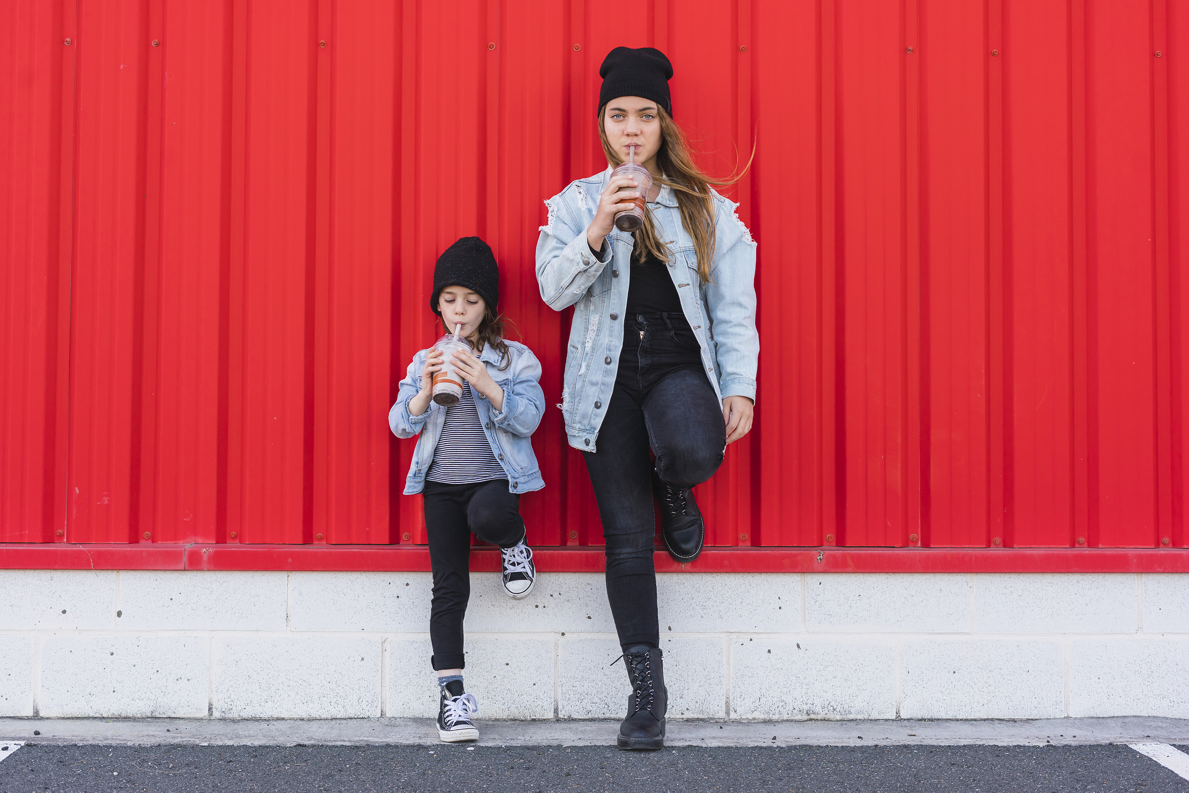
Vuorovaikutusosaaminen ja moninaisuuteen liittyvä osaaminen:
Haluat ja kykenet toimimaan yhteistoiminnallisesti ja rakentavasti erilaisissa vuorovaikutustilanteissa, -suhteissa ja ryhmissä. Tämä tarkoittaa sitä, että osaat ottaa toisen näkökulman huomioon, olet kiinnostunut kuuntelemaan toista ja annat tilaa ryhmässä.
Ymmärrät verkostoihin ja yhteisöihin kuulumisen merkityksen sekä osaat rakentaa ja ylläpitää niitä. Osaat neuvotella sekä ratkaista konflikteja ottaen huomioon eri osapuolten tarpeita ja tavoitteita.
Sinulla on kykyä omien ja toisten tunneilmaisujen havaitsemiseen ja tunnistamiseen sekä taitoa tunteiden säätelyyn ja ilmaisemiseen. Ymmärrät tunteiden syitä ja niiden vaikutuksia itseen ja muihin ihmisiin ja osaat soveltaa tätä ymmärrystä työssäsi.
Kykenet tiedostamaan ja haastamaan moninaisuuteen liittyviä asenteitasi ja uskomuksiasi ja toimimaan ymmärtäen, että jokainen ihminen on erityinen ja omanlaisensa edellytyksineen ja taustoineen.
Sinulla on tietoisuutta ja herkkyyttä toimia vuorovaikutuksessa kulttuuri-sesti moninaisissa konteksteissa sekä arvostaa ja ymmärtää esimerkiksi etnisyyden, kielen, iän, uskonnon, sukupuolen, seksuaalisuuden sekä sosiaalisen luokan sisältämiä erityispiirteitä.

Slide 3
MURTEET
Kerro kuulumisesi jollain sinulle tutulla
murteella.
Murteen ei tarvitse olla sinulla käytössä,
vaan voi olla esim. isovanhempiesi käyttämä,
sinulle tuttu murre
Monenlaisia kielen muotoja löytyy
murteitten sisälläkin, eikö ☺

Slide 4
MATKALLA SUOMESSA…
Matkalla Suomessa
Keskustelkaa:
→ Miltä tuntui käyttää ko. murretta tässä tilanteessa?
→ Miltä toisten käyttämät murteet sinusta tuntuivat?
→ Mitä muita ajatuksia heräsi?

Slide 5
Luennon antia
Mitä jäi mieleen?
Mikä mietitytti?
Jäikö jokin seikka ihmetyttämään?
Olitko eri mieltä?
Mikä oli kiinnostavaa – haluaisit tietää lisää?

Slide 6
”Jokainen yhteisö ja yhteisön jäsen on monikielinen. Eri kielten käyttö rinnakkain koulun arjessa nähdään luontevana ja kieliä arvostetaan. […] Kielitietoisessa koulussa jokainen aikuinen on kielellinen malli ja myös opettamansa oppiaineen kielen opettaja.”
(Perusopetuksen opetussuunnitelma 2014, 28)

Slide 7
Language awareness
How
language is present in education,
language can be conceptualised, and the implications these conceptualisations have for education.
We can approach language awareness through the material culture of schools (i.e., interaction with and through objects)

Slide 8
Skinnari, K., & Halvari, A. (2018). Varhennettua kieltenopetusta vai kaksikielistä toimintaa?: varhaisen kieltenopetuksen puurot ja vellit. Kieli, koulutus ja yhteiskunta, 9(4).
”Suomalainen kielikoulutus on muutoksessa, jota vauhdittavat kansainvälistyminen ja monikielisyyden lisääntyminen yhteiskunnassa sekä uudet ajatukset kokonaisvaltaisesta, monikielisyyttä ja kielitietoisuutta tukevasta kielikasvatuksesta (VASU 2016; ESIOPS 2014; POPS 2014). Laajasti ajateltuna kielten oppiminen sisältää äidinkielet sekä toiset ja vieraat kielet ja ulottuu koko ihmisen elinkaaren läpi varhaislapsuudesta vanhuuteen.”

Slide 9
Pienryhmätehtävä–Havainnointilomake
◆ Tarkastelkaa luennolla esiteltyä havainnointilomaketta (3 ryhmää)
◆ Pohtikaa, miltä osin lomake linkittyy päivän luentoon
Pohtikaa myös, mitkä osiot havainnointilomakkeesta olivat helposti
ymmärrettäviä
ja mitkä taas kaipaisivat lisää opastusta
◆
◆ Voitte kommentoida esimerkiksi
◆ Mitkä kohdat vaatisivat selkeytystä tai
◆ Miten voisitte hyödyntää lomaketta luokkahuonehavainnointien aikana tai
Miten lomakkeen eri osiot linkittyvät päivän luentoon
JYU Since 1863. 7.10.2021 4

Slide 10
Pauliina Sopanen & Josephine Moate 2020

Slide 11
Pauliina Sopanen & Josephine Moate 2020

Slide 12
Pauliina Sopanen & Josephine Moate 2020

Slide 13
Tehtävät – Alakoulun ylli
Pohtikaa kielitietoisuutta alakoulun yllin oppitunnilla Monikielisen oppijan matkassa -sivuston avulla https://monikielisenoppijanmatkassa.fi/kielitietoisuus-eri-tiedonaloilla/oppikirjatekstit/alakoulun-ylli/
Pienryhmätyöskentely (3 ryhmää)
Jokaiselle ryhmälle valitaan yksi sivuston tehtävistä
ryhmä 1 = kohdat I-II, ryhmä 2 = kohta III, ryhmä 3 = kohta IV
Ryhmät pohtivat sivuston tehtäviä yhdessä ja pyrkivät löytämään näihin sopivat vastaukset sekä pohtimaan tehtävää kielitietoisesta näkökulmasta
Lopuksi jokainen ryhmä kertoo tiivistetysti muille tehtävästään, siihen pohtimistaan ratkaisuistaan ja siitä, minkälaisia ajatuksia tämä tehtävä herätti liittyen kielitietoiseen opettamiseen ja opettamiseen ylipäätään

Slide 14
Kiitos osallistumisesta

